Slide 1
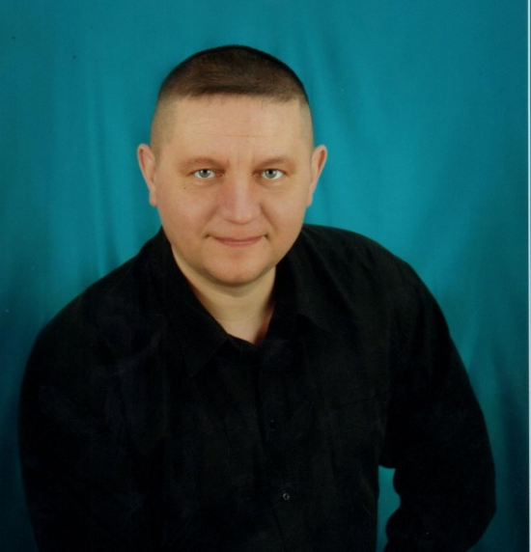




Еременко Алексей Николаевич _________________________________________________
QA engineer/Тестировщик ПО
+7(903)-925-2790
eremenko73@mail.ru
г.Калачинск, Омская область
Образование: _________________________________________________
● Высшее инженерное (ОмГАУ) инженер землеустроитель
● Курсы АНО ДПО УЦПО *
тестировщик ПО
Опыт работы / навыки _________________________________________________
● «Ростехинвентаризация – Федеральное БТИ» ● «Калачинский землеустроительный центр»
___________________________________________________
Составление технической документации
О себе: _________________________________________________
Возраст – 50 лет (27.03.1973) Гражданство – РФ Семейное положение – женат Дети – взрослые Веду здоровый образ жизни ________________________________________________
Желаемая зарплата: 25-30 тыс.рублей
Hard Skills: TestRail, TestIT, DoQA, Git, Jira, Selenium+Pithon, API, ________________________________________________________
Soft Skills: ответственность, коммуникабельность, наставничество, самостоятельность
_________________________________________________________ * Автономная некоммерческая организация Дополнительного профессионального образования «Учебный центр Профессионального образования»

